Slide 1
教材融合
第9课 资产阶级革命与资本主义制度的确立
纲要
第2课 西方国家古代和近代政治制度的演变
第6课 西方的文官制度
第9课 近代西方的法律与教化
第12课 近代西方民族国家与国际法的发展
第18课 世界主要国家的基层治理与社会保障
选必一

Slide 2
第九课资产阶级革命和资本主义制度的确立
1、英国资产阶级革命背景，时间、意义、政体名称及内容
2、美国资产阶级革命背景，时间、意义、政体名称及内容、评价；
内战时间、矛盾内容、结果、评价
3、法国资产阶级革命背景，时间、意义、政体名称
4、德意日政体时间、名称、资本主义制度评价

Slide 3
考题统计 | 考情分析
2024·浙江美国内战 2024·甘肃意大利民族意识 2024·浙江拿破仑 2024·江西光荣革命 2023北京卷选择题，3分 2023全国乙卷选择题，4分 2023全国卷新课标选择题，4分 2023全国甲卷非选择题，15分 | 1.山东省新高考以来从未考过，但近三年其他地区考查较多，通过不同国家的资产阶级革命了解革命不同过程。 复习时重点把握，注意和资本主义经济发展结合。这部分内容和资本主义制度的建立结合复习，重点和地图结合，放到国际背景中重点把握。
02
稿定PPT
稿定PPT，海量素材持续更新，上千款模板选择总有一款适合你

Slide 4
英美法资产阶级革命
1、含义：指由资产阶级领导的反对封建社会制度的革命。它的历史使命就是推翻封建统治，为发展资本主义扫清道路，其实质就是以资本主义剥削制度取代封建剥削制度。
2、历程
①早期资产阶级革命阶段:处于工场手工业阶段的一些先进国家发生的资产阶级革命(如英国最先开展)
②后期资产阶级革命阶段:随着工业革命的发展，英、美、法资本主义制度得到巩固，俄、德、意、日等国通过不同方式，迅速走上发展资本主义的道路。资产阶级革命不断扩展，直至确立资本主义世界政治体系
3、原因：
①经济因素：资本主义经济发展，但是封建专制统治或者殖民统治对其阻碍；
②政治因素：资产阶级壮大，要求摆脱……的统治；
③思想因素：文艺复兴和宗教改革、启蒙思想的思想解放；
稿定PPT

Slide 5
英美法资产阶级革命
一、英国资产阶级革命（1640-1688）P50-51
1、背景：
（1）经济：资本主义发展
（2）阶级：资产阶级和新贵族势力增强。
（3）政治：斯图亚特王朝的专制统治阻碍资本主义发展，国王和议会矛盾的激化。
（4）思想：文艺复兴和宗教改革的思想解放；近代科学的发展。
（5）历史：13世纪《大宪章》颁布后形成的“法律至上”“王权有限”的宪政传统。议会有赞成或拒绝征收新税的权力。
（6）宗教：清教运动。清除英国国教的天主教残余,追求个性解放、平等自由。
稿定PPT

Slide 6
【解释】新贵族：有些贵族虽然保留了贵族头衔，却也从事一些资本主义性质的经济活动，他们被称为新贵族。新贵族有两种人：第一是原来的封建贵族，但是他们实行的是资本主义生产方式；第二种是资本家，但是为了有政治地位，而买了封建贵族的名号。
【解释】清教运动：英国国教是封建专制王权的重要工具，保留了天主教的主教制、重要教义和仪式。清教徒则代表日益壮大的资产阶级和新贵族利益，反对国教中的天主教传统和繁琐的宗教仪式，主张教会组织民主化，反对国王为教会首脑。1640年，资产阶级在清教徒旗帜下掀起反专制制度的革命，使资产阶级革命披上了宗教外衣。1701年王位继承法规定国王不得为天主教徒

Slide 7
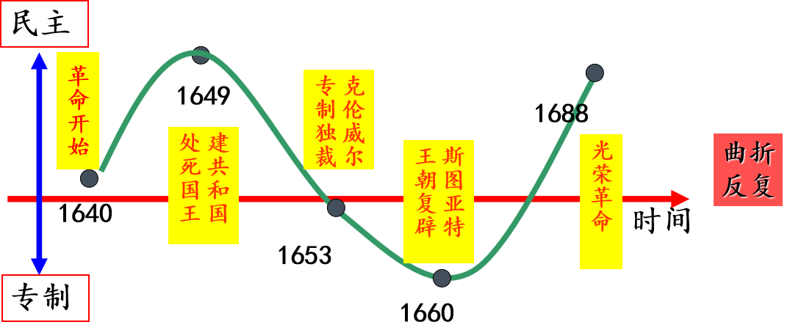
2、资产阶级革命的过程与特点：
3、光荣革命实质：资产阶级和新旧贵族的妥协。
4、光荣革命意义：推翻了封建君主专制，实现了资产阶级掌权的愿望，确立了资产阶级、新贵族联合执政的统治秩序，标志着英国资产阶级革命的完成，为英国资本主义经济的发展和君主立宪制的确立奠定了政治基础。

Slide 8
二、美国独立战争（1775年—1783年）
1、背景
（1）经济：英国殖民统治和压迫阻碍了北美资本主义的发展（根本原因）
（2）政治：美利坚民族形成，民族自决呼声日益高涨思想：
（3）思想：受启蒙运动的影响，北美人民要求独立。
（4）导火线：1773年波士顿倾茶事件。

Slide 9
二、美国独立战争（1775年—1783年）
2、过程
（1）1775年4月，莱克星顿的枪声，美国独立战争由此开始。
（2）1776年7月，大陆会议发表《独立宣言》，美国诞生。
（3）1781年9月，约克镇大捷，美国独立战争取得决定性胜利。
（4）1783年，英美两国签署《巴黎和约》，英国正式承认美国独立。
3、性质：美国独立战争是一场民族独立运动，也是一场资产阶级革命。
4、意义：
（1）促进了欧洲国家的资产阶级革命，为拉丁美洲的独立战争提供了先河；
（2）推翻了英国的殖民统治，促进北美资本主义经济发展。

Slide 10
三、法国资产阶级革命
1、原因：
（1）18世纪,法国专制制度严重阻碍资本主义发展。
（2）资产阶级迫切要求摆脱封建专制统治和等级制度的束缚。
（3）启蒙思想对民众产生了深刻影响。
（4）外因：美国独立战争胜利的影响。
2、过程：
（1）1789年7月14日，法国民众攻占了巴士底狱，法国爆发大革命；
（2）1789年8月，颁布《人权宣言》，提出人权、自由、平等、法治、人民主权和保护私有财产等原则；
（3）1791年，颁布宪法，确立了新制度的基本框架；
02
稿定PPT
稿定PPT，海量素材持续更新，上千款模板选择总有一款适合你

Slide 11
（4）1799-1815拿破仑帝国，打击其他国家封建制度，传播革命原则
①《法国民法典》1804年拿破仑颁布《法国民法典》，确立了现代民法体系
②意义：
对法国：以法律形式巩固了资产阶级革命成果，打击了封建势力，促进了资本主义的发展；
对世界：确立资本主义社会的立法规范，很多国家的民法都以《拿破仑法典》为参照蓝本。
（5）1875年经过共和制和君主制的多次反复，确立了共和制度
3、影响：
（1）促进了法国资本主义经济发展；
（2）扫清了法国的封建残余，促进民主政治建立；
（3）对欧洲：沉重打击了欧洲其他国家的封建制度，革命原则广泛传播。
02
稿定PPT
稿定PPT，海量素材持续更新，上千款模板选择总有一款适合你

Slide 12
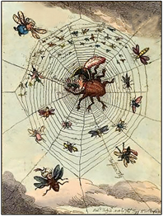
（2023·全国高考新课标卷·33）图5为1808年欧洲的一幅时事漫画，名为《蛛网里的科西嘉蜘蛛》，图中心的“蜘蛛”代表法国，左上角的“苍蝇”是指英国。该漫画反映的是（ ）
A．维也纳体系的建立 B．拿破仑战争的局势
C．拿破仑帝国的覆灭 D．英国推行绥靖政策
【答案】B

Slide 13
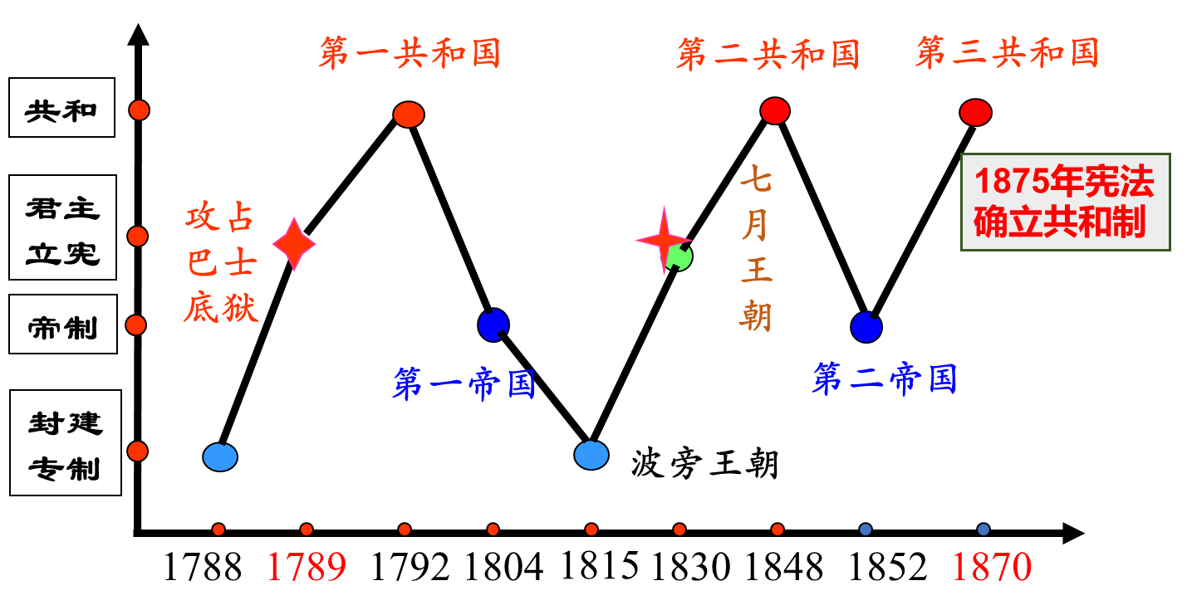
4、思考：1789-1870年间，法国走向共和的历程有何特点？为什么？
（2）原因：
①经济：资本主义发展相对薄弱，小农经济长期存在；
②政治：法国是典型的封建专制国家，封建势力强大，同时资产阶级力量相对弱小且派别众多；
③思想：君主观念作为封建残余根深蒂固；
④国际：欧洲大陆封建势力强大，法国革命的反封建斗争面 临着国内外两方面封建势力的压力。
（1）特点：①长期性；②曲折性、反复性（革命频发，政权更迭频繁，政局动荡，君主制和共和制反复较量）

Slide 14
提升·考向预测
3．据统计，在1789年至1793年间，法国共创建了56个妇女俱乐部，其中最具代表性的革命共和派女公民俱乐部规定：该社团的目标是“武装自己，为保卫祖国做贡献”。1793年夏天，革命妇女们还以共和国女公民的身份参加了盛大的公民庆祝活动。这反映出（ ）
A．追求男女平等成为革命女性的共识
B．妇女在法国大革命中发挥了主要作用
C．社会变革和转型冲击传统社会秩序
D．法国妇女通过政治斗争获得了选举权
02
C
稿定PPT
稿定PPT，海量素材持续更新，上千款模板选择总有一款适合你

Slide 15
资本主义制度的建立
一、 资本主义制度
1、含义：资本主义制度以资本家占有生产资料和雇佣劳动为基础，实质是资本剥削雇佣劳动的制度。
2、资本主义政治制度基本特点：
（1）实行代议制，具有形式上代表民意行使国家权力的议会
代议制是一种间接民主的形式，指由公民选举产生的代表民意的机关（通常是议会）来行使国家权力的制度形式。
（2）实行三权分立和权力制衡的原则——“权力制衡”
（3）实行资产阶级的政党政治——政党政治
（4）两种政体：君主立宪制和民主共和制，均以防止专制统治为目的
（5）三项原则：民主化、法律化、制度化
稿定PPT

Slide 16
二、英国资本主义制度的确立与发展
1、确立：1689年，英国颁布《权利法案》确立英国建立了君主立宪政体；
2、内容
（1）议会是权力中心，国家的最高立法机关
（2）君主是象征性的国家元首，逐渐统而不治，
（3）1721年责任内阁制：内阁掌握行政权，受议会监督，对议会负责
首相：由议会多数派领袖担任，内阁的首脑，主持内阁会议，总揽行政大权，国家政治生活中的最高决策者和领导者；
内阁成员：对政府事务集体负责，与首相在政治上共进退。如果议会通过对政府的不信任案，内阁应全体辞职或通过国王解散下院，重新大选，由选民决定内阁是否继续执政。

Slide 17
拥有行政权、立法创议权
国家元首
3、特点
（1）是君主制、民主制与贵族制三者融为一体的混合物。
（2）以代议制为基础，以责任制内阁为核心。
形式任命
内阁(首相)
国王
名义上对其负责
多
数
党
组
阁
集
体
负
责
行
政
监
督
任
命
下院
议会
上院
选举
贵族世袭
拥有立法权和行政监督权
选民

Slide 18
4、代议制的发展——1832年议会改革
（1）原因：工业革命后，工业资产阶级兴起，要求获得更多政治权利。
（2）内容：
选举资格的改革：降低候选人与选民的财产资格要求
议会名额重新分配：取消一些衰败选区和降低小选区的名额，将其分配给新兴的工业城市
（3）影响：工业资产阶级获得更多参政权，选民的范围不断扩大，确保资产阶级民主政体的稳定和资本主义经济的迅速发展；但工人、贫民的政治权利仍受到限制。

Slide 19
对象：不断扩大 财产：不断降低;直至取消 地区：日趋合理 年龄：不断降低 性别：逐渐取消
【知识拓展】议会改革的不断完善
1832年
工业资产阶级获得更多议席
1867年
城市小资产阶级和城市工人获得选举权
1884年
农业工人获得选举权
1918年
30岁以上有一定财产的妇女获得普选权
1928年
妇女的年龄限制降至21岁
1969年
年满18周岁的英国公民都有权参加下院选举
趋势：少数人的民主逐渐变为多数人的民主。
实质：民主政治的发展完善。

Slide 20
【总结】在英国君主立宪法制度确立及完善的过程中四次转移：
1.通过革命政权由国家政权由封建贵族到资产阶级手中（资产阶级革命、光荣革命）
2.通过革命及《权利法案》的通过立法权摆脱了王权的控制，转移到议会手中。立法权由国王到议会（革命及《权利法案》的通过）
3.通过责任内阁制的确立，行政权由国王手中转移到内阁、首相手中。行政权由国王到内阁（责任内阁制的确立）（1721年议会下院多数党领袖沃波尔经常主持内阁会议）
4.通过1832年议会改革大资产阶级的权力逐渐向工业资产阶级转移。
政治权利扩大由大资产阶级（贵族民主）到工业资产阶级民主并下移到公民民主（1832年议会改革）

Slide 21
5、英国制度创新的影响
政治 | 维护了政局的稳定。
经济 | 为工业革命创造了条件。17、18世纪英国政府采取各种措施保护知识产权，拓展海外市场，保护英国经济的发展，为工业革命的到来创造了条件
对外 | 加紧了殖民扩张。君主立宪制确立以后，在资产阶级的推动下，英国加紧了对世界殖民霸权的争夺，18世纪下半叶取得世界殖民霸主的地位
文化 | 推动了文化的繁荣。相对宽松的政治环境推动文化的繁荣，出现了雪莱、拜伦等浪漫主义文学大师，牛顿建立经典力学体系，达尔文提出进化论
世界 | 为世界许多国家树立了民主政治的楷模，君主立宪制成为资本主义民主制度的重要形式

Slide 22
（2024·山东淄博二模·6）1877年，马建忠在写给李鸿章的信中提到：“英之有君主。又有上下议院，似乎政皆出此矣；不知君主徒事签押，上下议院徒托空谈，而政柄操之首相与二、三枢密大臣，遇有难事，则以议院为借口。”这表明马建忠（ ）
A．对洋务运动进行了反思 B．主张实行君主立宪制
C．认识到西方民主局限性 D．摒弃了传统华夷观念
【答案】C

Slide 23
三、美国民主共和政体的确立及发展
1、1787年宪法--确立
（1）内容
①联邦制原则：联邦政府拥有一系列主权权力；联邦法律是全国最高法律；宪法未列明的权力属于各州或人民。
原因：邦联制弊端
②三权分立：立法权归国会，行政权归总统，司法权归最高法院，彼此制衡
③人民主权原则(民主原则)：选举议员和总统。

Slide 24
总统（选民间接选举产生）处于联邦政府的权力中心：
①美国总统既是国家元首，又是政府首脑，还是军队的总司令；
②总统不对国会负责，直接对选民负责；
③总统任命政府，对总统负责。
总统
总统可以否决国会通过的法律
（行政权）
国会可以三分之二多数通过总统否决的法律
最高法院可宣布总统法令违宪
总统任命联邦法官
总统任命的司法官员必须经参议院确认
国会
最高法院可宣布法律不合宪法
联邦法院
（立法权）
（司法权）

Slide 25
【知识拓补】美国制度中的制衡与妥协
(1)解决联邦政府内部的权力结构：立法权归由参议院和众议院组成的国会；行政权归总统；司法权归最高司法机关——联邦法院。美国总统对宪法负责，不对国会负责。运行机制和主要原则是三权分立，即“分权与制衡”原则。
(2)解决联邦政府与州政府分权的矛盾：除宪法规定的归属联邦政府的权力外，其他权力归州政府。两套平行的政府分别选举产生，联邦和州之间构成了一种制衡。
(3)解决大州与小州的矛盾：国会实行两院制，调和各州议员分配比例。参议员由各州议会选出，每州两名，任期六年；众议员由各州按照人口比例选出，任期两年。
(4)解决南方与北方的矛盾：
承认黑人奴隶制，奴隶人口按比例计算(即把五个黑人折合为三个人来计算南方各州的人口总数)+降低关税。

Slide 26
（2）1787年宪法的评价
①是近代世界第一部比较完善的资产阶级成文宪法；强调加强国家权力，又避免了权力过于集中，体现了一定的民主精神；为美国的稳定与资本主义经济发展提供政治保障。
②但也有许多不足之处，如承认奴隶制的存在，不承认妇女、黑人和印第安人具有和白人男子相等的公民权利等。
2、美国民主共和制的发展——两党制的形成
（1）形成：萌芽于联邦之际，终成于19世纪中期
（2）特点：分权制衡的重要组成部分
（3）实质：两党制是为资本主义制度服务的政党制度，是分权制衡体制中的重要组成部分。

Slide 27
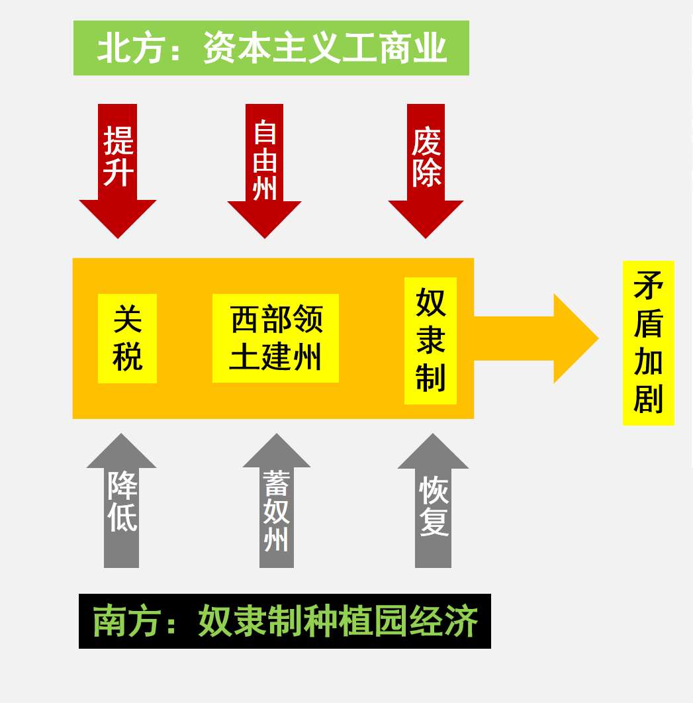
3、美国民主共和制的巩固——南北战争（1861年—1865年）
(1)背景：南北双方在关税、西部领土建州等问题上斗争重重，在奴隶制的存废问题上斗争尤其尖锐。
(2)过程：
①1861年，美国内战爆发；
②林肯领导的联邦政府于1862年先后颁布《宅地法》和《解放黑人奴隶宣言》，赢得民众支持，最终击败南方分裂势力；
③1865年，内战结束。

Slide 28
《宅地法》的主要内容及作用
《宅地法》是美国政府1862年颁布的无偿分配美国西部国有土地给广大移民的法令。该法令促进了美国西部的开发和人口西移，确立了小农土地所有制，遏制了奴隶制种植园向西扩展，而且西部农民为联邦军队输送了半数以上的士兵和提供了充足的粮食，对北方取得战争的胜利起了重要的作用。
(3)影响：维护了美国的国家统一；基本解决了农民的土地问题；在法律上承认了黑人的公民权利；为此后美国的发展和迅速崛起奠定了基础，但黑人仍备受歧视。

Slide 29
【知识拓补】宪法修正案
①1789年：宪法前10条修正案规定了公民的若干自由权 （如言论、集会、出版、宗教信仰自由）
②南北战争结束：第13和14条修正案废除奴隶制、肯定联邦法律的至上性
③1920年通过第19条修正案，给予妇女选举权。
④20世纪60年代，黑人民权运动兴起，国会制定了关于保障黑人选举权的第23、24条修正案。

Slide 30
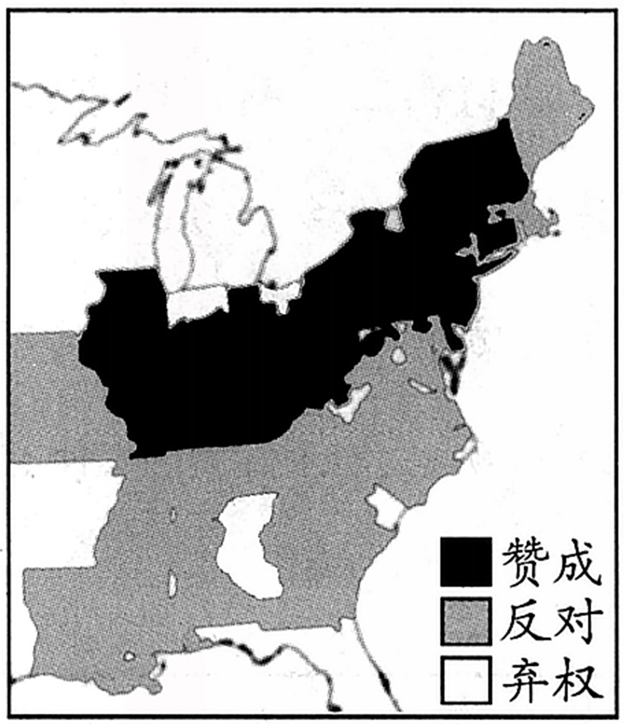
（2024·山东潍坊三模·12）1828年，美国国会通过了一项法案将美国平均关税从20%提高到40%以上，被时人称为“可憎法案”，图3为“可憎法案”投票表决结果分布图。这一结果出现的原因是（ ）
A．经济模式存在差异 B．自由主义思潮盛行
C．政治斗争日益激烈 D．黑人民权运动兴起
A
①根本原因：北方资本主义工商业和南方奴隶制种植园经济制度之间的矛盾不可调和。
②矛盾焦点：奴隶制的废除问题
③导火线：1860年，林肯当选美国第16任总统

Slide 31
四、法国共和政体的确立：1875年宪法
议会共和制
1、特点：总统和参议院权力很大，但相互制约1875年宪法是共和派与君主派妥协的结果，宪法各赋予参议院和总统较大的权力，但又相互制约。
2、内容
（1）议会是最高权力机构，掌握立法权
（2）总统和内阁共同掌握行政权，对议会负责
（3）总统由议会选举产生，内阁由总统选出，对议会负责
3、意义：共和制的确立和巩固，使法国社会得到稳定发展。
法国共和制结构示意图
参议院
议会
可在参议院同意的条件下解散众议院
众议院
（立法权）
多数票选出
负责
内阁
总统
任命（众议院同意）
（行政权）
（行政权）

Slide 32
【知识拓补】法国总统与议会关系的变化
1875年以后，法国确立了共和政体，议会处于政治运行的中心，党派林立，内阁更迭频繁。1958年，戴高乐就任总统，修改宪法，规定总统拥有任命总理、解散议会等权力。这一政治体制的变化（ ）
A.有利于政局稳定
B.确立了总统国家元首的地位
C.剥夺了议会的主要权力
D.有助于两党制的形成
A

Slide 33
资本主义的扩展
一、俄国农奴制改革
（1）举措：1861年，废除农奴制，随后沙皇又进行其他改革。
（2）形式：自上而下的改革。
（3）目的：统治阶级以尽量维护自身利益为目的。
（4）影响：促进了俄国资本主义的发展，但没有直接触及沙皇专制制度，保留了大量农奴制残余。
二、意大利：1870年，实现了国家统一，实行君主立宪制。
02
稿定PPT
稿定PPT，海量素材持续更新，上千款模板选择总有一款适合你

Slide 34
三、德国：君主立宪制的建立
1、前提：德国的统一
1648年，德意志分裂成314个大大小小的邦国……1814年，由38个邦国组成的德意志邦联成立，但各邦依然拥有着独立的主权。 除了混乱的货币，邦国之间还设立了重重关卡，收取繁重的关税，从柏林到瑞士，现在不过几个小时的车程，但在19世纪初，从柏林到瑞士却要经过10个邦国，办10次手续，换10次货币，交10次关税，沿途缴纳的关税，甚至超过了所运货物的值。”
（1）背景
①分裂状态阻碍了资本主义经济的发展。
②普鲁士经济、军事实力强大。
（2）过程
1864—1871年，三次自上而下的王朝战争。
（3）影响
①积极: 巩固了国家的统一，促进了社会和经济的发展。
②局限: 专制主义与军国主义传统。
方式：自上而下的王朝战争

Slide 35
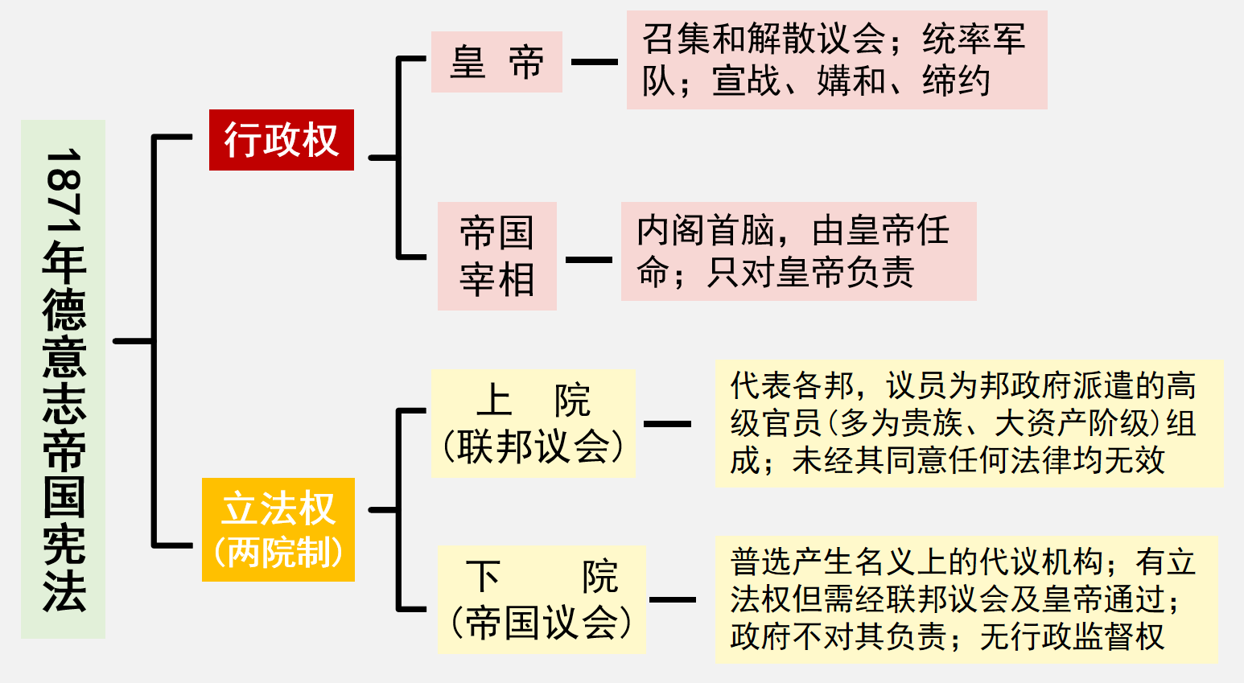
2、1871年《德意志帝国宪法》
“德意志帝国实质上是一个以议会形式粉饰门面，混杂着封建残余，已经受到资产阶级影响、按官僚制度组织起来，并以警察保卫的、军事专制制度的国家。” ——马克思
Notes:
意义： ... text has been truncated due to evaluation version limitation.

Slide 36
3、德意志帝国宪法保守和不彻底的原因
（1）历史原因：德国是容克地主（封建地主）阶级通过自上而下的王朝战争方式实现国家统一，统一后保留了浓厚的军国主义传统和封建专制残余。
（2）现实原因：资本主义起步晚，发展不充分，资产阶级力量弱小，新兴资产阶级需要一个强有力的政府帮助他们在国际市场中同其他国家展开竞争。
C
（2022·广东高考·14）1871年《德意志帝国宪法》包含一些大多数国家的宪法均不涉及的内容。例如关税，商业，铁路，邮政和电报等，关于个人权利却只字未提。这反映了德国（ ）
A．帝国结构的松散性 B．对外政策的扩张性
C．资本主义的保守性 D．君主制度的脆弱性

Slide 37
2.（2024·山东济宁一中高三2月检测·12）“在德意志帝国的‘创建年代’中……大量的资金盈余和空前的繁荣，推动了928家新的股份公司的成立，如1870年成立的德意志银行和商业银行，1872年成立的德累斯顿银行。”德国“大量的资金盈余”主要来自（ ）
A．工业革命的迅速发展 B．对殖民地的残酷掠夺
C．法国支付的战争赔款 D．政府对经济强力控制
【答案】D

Slide 38
（2024·甘肃高考·14）意大利统一初期，各地政治认同意识薄弱。1889年，意大利国王携王后访问南部的那不勒斯，王后盛赞了一款与意大利国旗同色的红、白、绿三色披萨，曾经是那不勒斯贫民食品的披萨遂风靡全国，成为国民美食。王室试图利用披萨（ ）
A．消弭贫富分化 B．强化国家认同
C．推广传统美食 D．凸显南部特色
【答案】B
（2023·广东高考·7）晚清洋务派创办各种新式企业；日本明治政府推行“殖产兴业”政策。二者的共同点是（ ）
A．引进了资本主义的经济体制 B．以实现富国强兵为目的
C．主要采用官督商办经营方式 D．瓦解了封建统治的基础
【答案】B

Slide 39
四、日本明治维新：君主立宪
（1）背景：
①19世纪中期，日本面临沦为半殖民地的民族危机。
②1868年幕府统治被推翻。
（2）内容：
①建立统一的中央集权，废除封建等级制度；
②推行“富国强兵”“殖产兴业”“文明开化”三大政策；
③制定宪法，肯定了天皇神圣不可侵犯和统揽一切的地位，议会、内阁、军部相互牵制。
（3）影响：保留了大量封建势力，成为军国主义的社会基础。日本很快开始对外侵略扩张。
02
稿定PPT
稿定PPT，海量素材持续更新，上千款模板选择总有一款适合你

Slide 40
五、总结资本主义制度的扩展
重要角度 |  | 俄国沙皇改革 | 意大利统一 | 德意志统一 | 日本明治维新
历史背景 | 特殊 | 1861年，俄国面临空前危机 | 19世纪中期，意大利和德意志都处于分裂状态 |  | 19世纪中期，日本面临民族危机；有识之士推翻幕府统治，恢复天皇权威
 | 共性 | ⑴工业革命扩展（除日本外），工业资本主义得到较大发展，但受到政治状况的严重阻碍；⑵各国社会矛盾尖锐
资本主义发展的阻碍 |  | 封建农奴制等旧制度 | 国家分裂，外族统治 | 国家分裂 | 封建幕府体制和等级制度、锁国政策、殖民压迫
走上资本主义道路方式 |  | 沙皇政府自上而下的改革 | 革命和反侵略战争 | 王朝统一战争 | 明治天皇政府自上而下的改革
性质 |  | 资产阶级性质的革命、改革或统一战争，意大利还有民族解放战争性质
确立政体 |  | 沙皇专制制度 | 君主立宪制 |  | 君主立宪制
历史影响 |  | ⑴扫除了资本主义发展障碍，走上了资本主义发展道路，成为各国历史上的重大转折；⑵形成（或巩固、扩大）了统一的国内市场，为经济发展和国家崛起奠定了基础；⑶各国革命和改革都不彻底，不同程度地保留了落后残余；⑷资本主义制度在世界范围内确立，此后各国大肆推行殖民主义扩张政策。

Slide 41
六、英法美德四国政体比较
项目 | 英国 | 德国 | 美国 | 法国
标志 | 1689 《权利法案》 | 1871 《德意志帝国宪法》 | 1787 宪法 | 1875 法兰西第三共和国宪法
政体 | 君主立宪制 |  | 民主共和制
行政权 | 内阁、首相 | 皇帝、宰相 | 总统 | 总统、内阁
立法权 | 议会 | 议会 | 国会 | 议会
权力中心 | 议会 | 皇帝 |  | 议会
特点 | 君主虚位议会至上 | 君主专制是实 民主立宪是虚 | 三权分立 制约平衡 | 参议院、总统相互牵制
相同点 | 都有形式上代表民意的议会，都实行权力制衡的原则

Slide 42
【总结】关于近代资产阶级代议制度
1、形成条件：
（1）经济：资本主义发展和工业革命的开展
（2）阶级：新兴资产阶级壮大，要求反封建，建立民主政治
（3）政治：欧美国家开展资产阶级革命，制定宪法
（4）思想：启蒙运动等思想解放运动的开展，促进人文主义的发展；
2、过程形式: 到19世纪70年代，欧美主要资本主义国家都已确立，此后日益健全;途径各不同；
3、主要特征：议会选举；议会立法；权力制衡；政党制度
4、主要原则：民主化；法制化；制度化
5、主要作用：缓和矛盾，稳定秩序，维护统治；保证资本主义经济持续稳定的发展，对亚洲及世界其他地区产生广泛影响。
6、基本评价：符合历史发展趋势，是历史的重大进步；但存在一定的阶级和时代局限性

Slide 43
近代资本主义政治制度的影响
（1）进步性
①否定了封建专制制度，避免了少数人的专制独裁，推动了民主政治的发展，为资本主义现代化发展提供了有力保障。
②有利于调节资产阶级内部关系，缓和资产阶级不同利益集团间的矛盾，从而稳定了社会秩序。
③资本主义制度的确立，适应了生产力的发展，促进了资本主义的发展。
④其建立方式和政体形式对世界产生了深远影响，具有世界意义。
（2）局限性：资本主义制度仍然是一种剥削制度。资本主义列强大肆推行殖民主义，把亚非拉广大地区变成殖民地和半殖民地，进行压榨和掠夺。
02
稿定PPT
稿定PPT，海量素材持续更新，上千款模板选择总有一款适合你

Slide 44
【选修】文官制度
1、西方文官制度出现的背景
①历史因素：西方传统选官制存在弊端
②经济上：工业革命后，生产力的发展及工业资产阶级力量壮大,要求改革选官制度（即工业革命的推动）；
③政治上：代议制民主政治逐渐建立与完善推动文官制产生。
④思想上：启蒙思想的影响和教育程度的提高
⑤外部因素：中国的科举制提供了借鉴
⑥催化剂（英国）：克里米亚战争
2、确立时间：1870年英国
（根本原因）
Notes:
工业资本主义时代的产物

Slide 45
3、西方文官制度特点
 | 角度 | 特点
横向 | 党政关系 | 政治中立
 | 任期 | 职务常任
 | 选拔录用方式 | 考试选拔、择优录用
 | 选拔过程 | 公开竞争
 | 如何晋升 | 论功晋升
纵向 | 发展历程 | 不断完善

Slide 46
4、西方文官制度的影响
积极：
①规范了西方国家政府行政部门事务官的选用和管理,保证了文官质量，提高了行政效率,促进了国家治理水平的提高；
②实现了政治和管理的分离，有利于政府工作的稳定性和持续性；
③扩大资产阶级统治基础，巩固资本主义统治
④为世界其他各国文官制度的建立提供了借鉴。
消极：
①容易滋生官僚习气和僵化现象；
②文官人数增多，加大国家财政负担；
③官员层次增加，影响政府工作效率。
Notes:
为世界其他各国文官制度的建立提供了范本和宝贵经验，为世界政治文明的继续向前发展奠定了基础
任何形式的政治制度都有其存在的合理性与时代局限性

Slide 47
二、西方法律
1、发展历程
（1）中古时期的法律
①日耳曼法：各日耳曼王国编纂了一批成文法，作为庄园法庭审判的依据。
②教会法：根据基督教神学制定和颁布。
③研究和宣传罗马法运动：11世纪以后在欧洲国家出现，促进了罗马法的传播。
02
稿定PPT
稿定PPT，海量素材持续更新，上千款模板选择总有一款适合你

Slide 48
（2）英美法系的形成
①渊源：11世纪，诺曼王朝为了加强对地方的控制，设立法院，并派法官定期到各地进行巡回审判。
②形成：12世纪前后，建立在习惯法基础上、全国普遍适用的法律在英国逐渐形成，这就是普通法。
③发展：13世纪，英国通过《大宪章》，确立了法律至上和王权有限的原则。
④完善：光荣革命后，英国确立了君主立宪制，法律体系更加完善。
⑤扩展：美国等很多国家在学习英国法律的基础上制定了本国法律，构成普通法系，也称“英美法系”。
02
稿定PPT
稿定PPT，海量素材持续更新，上千款模板选择总有一款适合你

Slide 49
（3）大陆法系的形成
①背景:
A、13世纪以后，法国统一法律的步伐加快，建立在罗马法基础上的法律体系日益成熟；
B、1789年法国大革命，法国受启蒙运动和大革命影响。
②制定：1804年，拿破仑签署法令，颁布了《法国民法典》，它与此后制定的4部法典一起被统称为“拿破仑法典”。
③影响：拿破仑法典与此前颁布的法律构成了法国的成文法系，最终确立了法国的资产阶级法律制度。
④地位：以罗马法为基础，以《法国民法典》为代表的世界性法律体系。
02
稿定PPT
稿定PPT，海量素材持续更新，上千款模板选择总有一款适合你

Slide 50
2、近代西方法律制度的基本特征
（1）特征：立法司法独立，强调保障个人的权利
（2）权力结构：坚持权力制衡、三权分立。
①立法权：法律由议会制定；
②行政权：行政机构在法律规定的框架内行使行政权；
③司法权：法院根据法律独立掌握司法权。
（3）法律内容：注重保护个人权利。包括生命权、自由权和财产权等。
（4）司法实践：坚持程序公正和无罪推定。
①建立了律师制度和陪审团制度。
②实行无罪推定原则，所有被审判者在判决之前都是无罪的。
3、西方法律评价：为资产阶级利益服务，存在许多局限。它确认了私有财产制度，财产高低往往决定法律地位的高低。同时对个人权利的认定也有逐渐改进的过程。直到20世纪，黑人、原住民和妇女还在为享有完全的公民权积极斗争
02
稿定PPT
稿定PPT，海量素材持续更新，上千款模板选择总有一款适合你

Slide 51
【典例研析】 （2021·湖南高考·15）1925年，美国国会通过《法官法》，完全赋予最高法院对上诉案件的自由裁量权，使之可以更多地根据其主观判断来审理案件。此后，最高法院得以积极干预政府的公共政策。据此可知，美国（ ）
A．国会地位在这一时期高于最高法院
B．三权分立体制进行了一次内部调整
C．最高法院可利用自由裁量权压制政府
D．分权与制衡机制遭到一定程度的破坏
B

Slide 52
提升·考向预测
考向1 资本主义的扩展
1．明治维新时期，井上毅指出“文明之邦皆有政党，召开议院，分席而坐”，各政党“通过阴险狡猾手段在众议院聚集多数，其议不能称作舆论”。他认为政府应在全能君主的信任下，“调和社会各阶层利害……不基于议会，与政党无涉”。这一言论旨在（ ）
A．揭露西方近代政党制度的虚伪性 B．消除西方文化对日本的影响
C．推动日本责任内阁制的逐步完善 D．维护政治变革中的君主权威
02
D
稿定PPT
稿定PPT，海量素材持续更新，上千款模板选择总有一款适合你

Slide 53
真题感悟
3．（2023·湖南·统考高考真题）19世纪后期以来，英国内阁的决策权日益增强，议会对政府的议案很难加以否决或修改。据统计，在1906年之前的20年内，议会只通过了九次针对政府议案的修正案。有人戏称，议会成了内阁的御用议事会。这一现象反映了（ ）
A．内阁逐渐走向集权 B．内阁议会权限不明
C．政党政治渐趋成熟 D．议会体制受到损害
02
稿定PPT
稿定PPT，海量素材持续更新，上千款模板选择总有一款适合你
C

Slide 54
1．（2024·山东济南一模·19）阅读材料，回答问题。
对话
一部法国共和革命辞典记述了发生在大革命时期的一场对话。有一天，一位无套裤汉（城市平民），决定用“你”称呼一位大贵族，争论由此展开：
大贵族：你胆敢如此和我说话？
无套裤汉：平等允许我这么做。
大贵族：什么平等？你应该始终尊重你所没有的，我的出身。
无套裤汉：什么！如果我没出生，我就不会存在，也就不会和你交谈了。
大贵族：你胆敢将你的出生同我的出身相比较？
无套裤汉：它赋予你什么权利，让你认为你的出生比我的优越？
大贵族：我的家族有着高贵的出身，而你的没有。
无套裤汉：你已经错到极点了。我知道你降生在平原上，而我却出生在一座高山上。
大贵族：相信我，如果你不改变你的思考方式，你将走向一条死胡同。
无套裤汉：我无法对你的预言不表示关心。我的母亲经常和我说，一位占星家看我的生辰时，说过我会有好运。但是，当我看着你，我能从你的脸上看出你将以上断头台结束你的生命。
——张凤阳《科塞勒克概念史方法论旨趣的政治哲学释读》
提取信息并结合所学知识，对上述对话进行评析。（15分）

Slide 55
从提取信息并分析法国社会现实的角度作答。如，无套裤汉强调平等、权利，预言贵族将走向断头台，反映出社会下层人民追求平等的愿望和勇气，对革命充满信心；（3分）贵族强调自己出身的高贵，蔑视平民，反映出法国社会旧势力根深蒂固，革命前途任重道远。（3分）（单列信息而未指出对应历史现象的不赋分）
从分析此次对话产生背景的角度作答。如，法国资本主义发展推动市民阶层不断壮大；启蒙运动开展，进步观念广泛传播；法国大革命冲击了等级制度，但进程曲折复杂，也为保守势力的存续提供温床。（每点2分，答出其中三点即可，共6分）
从得出总结性认识的角度作答。如，此次对话是当时法国社会新旧交替、社会转型的典型反映，说明一定时期的观念冲突是社会现实变动的产物；无套裤汉是法国大革命中的重要力量，说明人民群众是推动历史进步的主要力量。（能从任一角度作答得2分，能从两个角度作答得3分，共3分）。

